Slide 1
OS挑战性任务
多线程与信号量
20373358 肖圣鹏

Slide 2
目录
多线程实现
信号量实现
成果展示

Slide 3
多线程实现
设计思路
内核修改
功能实现

Slide 4
1 多线程：设计思路
线程是“轻量级进程”
线程与进程都是struct Env控制的执行单位；
寄存器是线程私有的，页表是线程共享的；
进程是线程组。
struct Env
struct Env
struct Env
寄存器
寄存器
寄存器
页表
页表

Slide 5
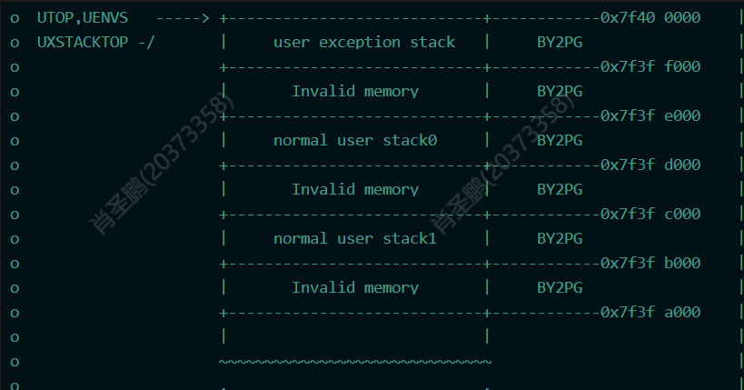
1 多线程：内核修改
线程栈
为进程的每个线程分配一个单独的栈。栈的分配由进程的线程组里的某一个特殊的线程的控制块中的位图管理。

Slide 6
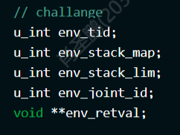
1 多线程：内核修改
struct Env{}：进/线程控制块
tid：线程组id，也即进程id；
stack_map：线程栈位图；
stack_lim：线程栈底；
joint_id：后继线程id；
retval：返回值。

Slide 7
1 多线程：内核修改
进/线程创建：env_alloc()
新增参数 int alloc_mem，决定创建进/线程
创建线程时，要求参数parent_id有效
设置env_pgdir为线程组的env_pgdir；
由线程组分配线程栈；
初始化后继线程为空；
初始化返回值为空；
对应sys_env_alloc()也进行修改：
新增int alloc_mem对应参数；
复制Trapframe时不覆盖sp寄存器。

Slide 8
1 多线程：内核修改
进/线程销毁：env_free()
增加void *retval参数；
判断页表释放时机pgdir->pp_ref==1；
判断Env块释放时机：
id==tid时，若页表未释放则不释放，仅阻塞；
id!=tid时，若页表释放则检查释放tid块；
唤醒后继线程，设置返回值；
对应env_destroy(), sys_env_destroy(),exit()等函数也进行相应修改。

Slide 9
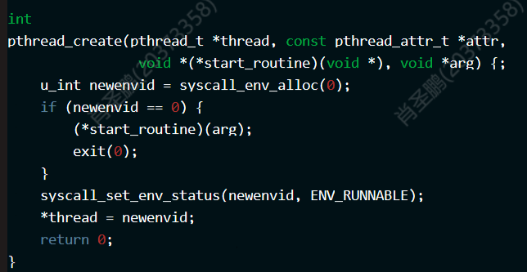
1 多线程：功能实现
pthread_create()：创建一个线程
使用syscall_env_alloc()系统调用。返回后，父线程设置子线程为就绪态；子线程跳转至入口程序，结束后调用exit(0)退出。

Slide 10
1 多线程：功能实现
pthread_join()：阻塞当前线程至目标线程结束
新增一个系统调用，设置对应struct Envid的env_joint_id与retval，并阻塞当前进程。其余的工作在线程退出时完成。

Slide 11
1 多线程：功能实现
pthread_exit()：结束当前线程
调用syscall_env_destroy(0, retval)退出当前线程。

Slide 12
1 多线程：功能实现
pthread_cancel()：撤销一个线程
调用syscall_env_destroy(*, PTHREAD_CANCELD)退出目标线程，令它返回宏PTHREAD_CANCELD，表示它是被强制撤销的。

Slide 13
2 信号量实现
设计思路
内核修改
功能实现

Slide 14
2 信号量：设计思路
信号量放在哪里？
方案1：用户空间
用户可以自由访问信号量，安全性弱
方案2：内核空间
非核心功能使内核扩大，不符合微内核设计思想
方案3：其它进程
信号量操作内部封装，安全性高
不增加内核占用，符合微内核思想

Slide 15
2 信号量：内核修改
多线程IPC
使用用户进程实现信号量机制依赖于IPC，所以需要有不互斥的多线程IPC机制。我为每个线程设置了一个专用页用于IPC共享页。

Slide 16
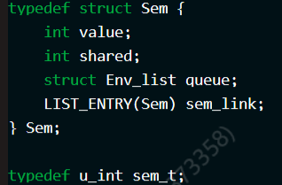
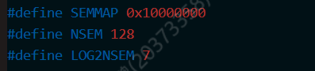
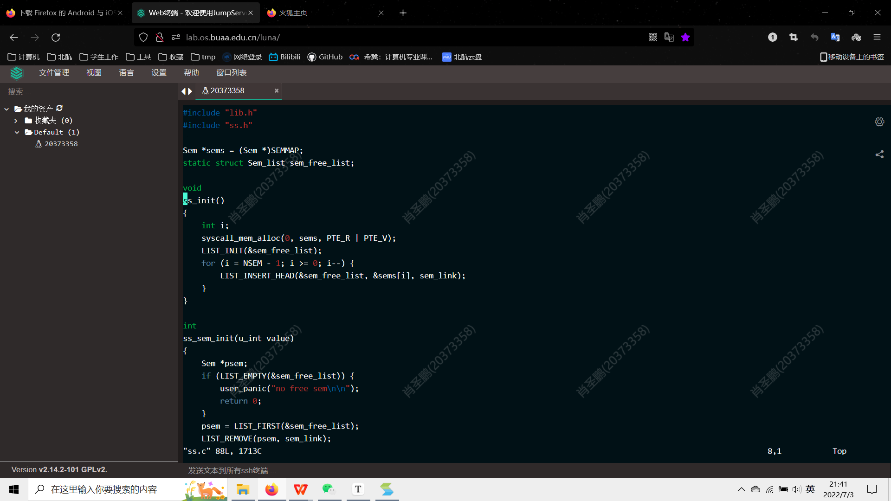
2 信号量：功能实现
定义信号量
Sem：信号量服务进程内部，值+队列
sem_t：其它用户进程所见，仅是一个ID
信号量进程SEMMAP为所有信号量始址

Slide 17
2 信号量：功能实现
服务进程框架
ss.c：信号量进程功能函数
semserv.c：信号量进程服务函数
sem.c：用户进程接口函数
sem.c
sem_init()
sem_wait()
...
semserve.c
serve()
serve_init()
...
ss.c
ss_sem_init()
ss_sem_wait()
...
IPC
调用

Slide 18
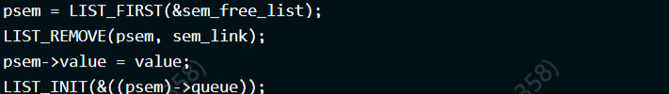
2 信号量：功能实现
sem_init()：创建信号量
取出空闲信号量链表头元素(若为空返回-EINVAL)，设置初始值value，是否进程间共享(使用服务进程的设计决定了信号量天然地是可共享的)，以及初始化等待线程队列。

Slide 19
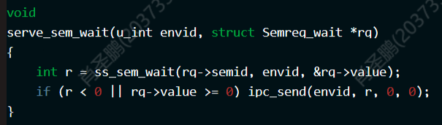
2 信号量：功能实现
sem_wait()：P操作
将信号量的值减一，若变为负数则阻塞当前线程并进入该信号量的等待队列。阻塞方式是暂时不对IPC进行回复，待V操作时再进行回复。

Slide 20
2 信号量：功能实现
sem_trywait()：非阻塞的P操作
类似于sem_wait()，但是在会产生阻塞的情况时，不进行P操作并返回-EAGAIN；

Slide 21
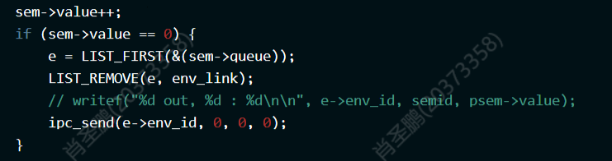
2 信号量：功能实现
sem_post()：V操作
将信号量的值加一，若变为零则唤醒信号量等待队列的队首元素。唤醒方式是进行IPC，与sem_wait()处相对应。

Slide 22
2 信号量：功能实现
sem_destroy()：释放信号量
将对应信号量释放，插入空闲链表，并清空用户所持的sem_t信号量ID索引。

Slide 23
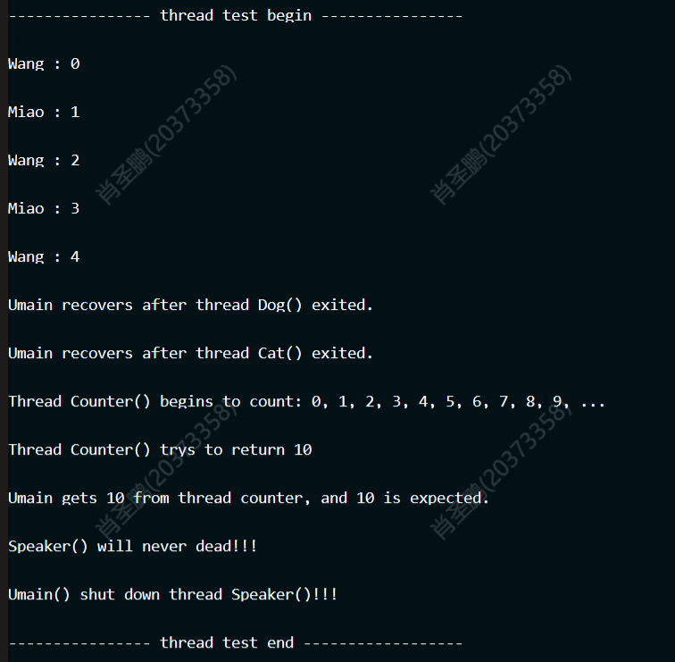
3 成果展示pthread综合测试

Slide 24
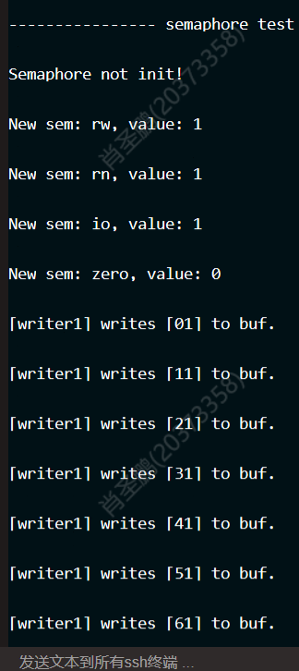
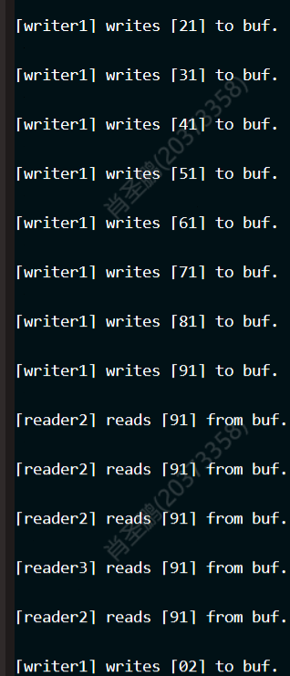

3 成果展示：信号量集读者-写者

Slide 25
谢谢您的观看
20373358 肖圣鹏

